Slide 1
Vodní záchranná služba ČČK
Zajištění bezpečnosti při závodech
Ing. Ondřej Novák, DiS., Ph.D.

Slide 2
Úvod
Zdravotní zajištění závodů
Zajištění technické záchrany v průběhu závodu
  Teoretická část
  Praktická část

Slide 3
Zdravotní zajištění závodů
Informování ZZS
  Definování přístupových bodů a tras
  Pravděpodobný počet účastníků
  Kontaktní osoba a telefon
Zajištění zdravotníka pro neodkladnou první pomoc
Definování postupu v případě nehody

Slide 4
Zdravotní zajištění závodů
Situace k neodkladnému řešení
  Zástava masivního krvácení
  Dušení
  Zástava dechu (srdeční činnosti)
  Osoby po tonutí
  Osoby v bezvědomí

Slide 5
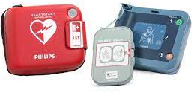
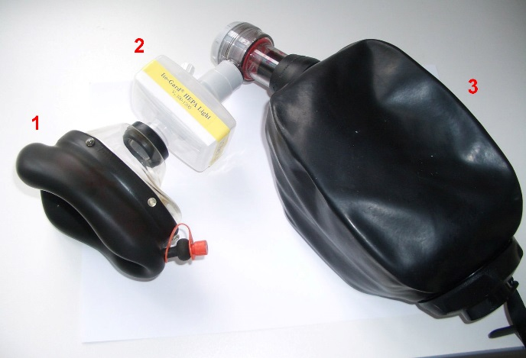
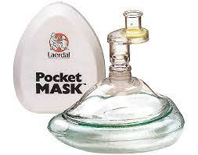
Zdravotní zajištění závodů
Lékař / zdravotník / first responder
Minimální zdravotnické vybavení
  AED
  Samorozpínací dýchací vak
  s maskou
  Pocket maska

Slide 6
Zajištění technické záchrany
Typ závodu – definice rizik
Identifikace nebezpečných míst
Identifikace míst vhodných pro záchranu
Materiálně technické zabezpečení
Techniky záchrany
Personální zabezpečení

Slide 7
Zajištění technické záchrany
Typ závodu – definice rizik
  Obtížnost tratě
  Délka tratě
  Děti
  Přístupy k trati

Slide 8
Zajištění technické záchrany
Identifikace nebezpečných míst
  Technicky náročná místa
  Technicky náročná místa na konci tratě!!!
  Nepřístupná místa

Slide 9
Zajištění technické záchrany
Identifikace míst vhodných pro záchranu
  Poblíž nebezpečných míst
  Bezpečný přístup do vody pro provedení záchrany
  Dostatek vhodného prostoru na vyndání materiálu
  Zajištěný přístup
  Zajistěná odsunová trasa pro zraněného

Slide 10
Zajištění technické záchrany
Materiálně technické zabezpečení
  OOP záchranářů
    Vesta se sdruženým hrudním popruhem s dostatečným výtlakem + nůž
    Helma
  Lana / házecí pytlíky
  Ploché smyce na kotvení
  Karabiny s pojistkami zámků
  Plavidla

Slide 11
Zajištění technické záchrany
Techniky záchrany
  Materiál vs Osoby
  Neupoutaný zachránce
  Upoutaný zachránce
  Plavidlo
  Házecí pytlík

Slide 12
Zajištění technické záchrany
Neupoutaný zachránce
  Rizikové
  Jen v zcela bezpečných a jednoduchých místech
  Malá rychlost proudu
  Snadné vytažení věcí na břeh
  Jednoduché na provedení
  Flexibilní pohyb po břehu

Slide 13
Zajištění technické záchrany
Upoutaný zachránce
  Ideálně ve dvou osobách
  Náročné na výběr místa
    Bezpečné místo pro skok
    Dostatečně velký protiproud na výkyv lana
  Velmi efektivní
  Bezpečné
  Málo flexibilní

Slide 14
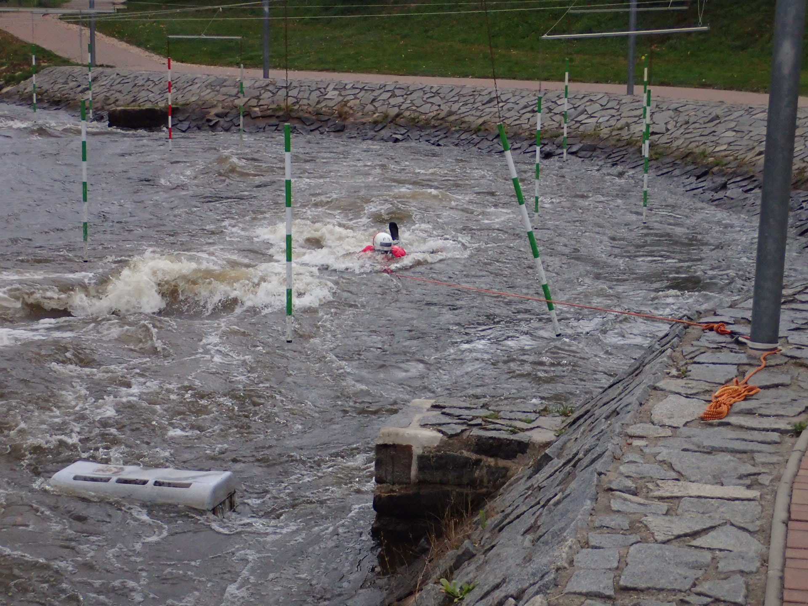
Zajištění technické záchrany
Upoutaný zachránce

Slide 15
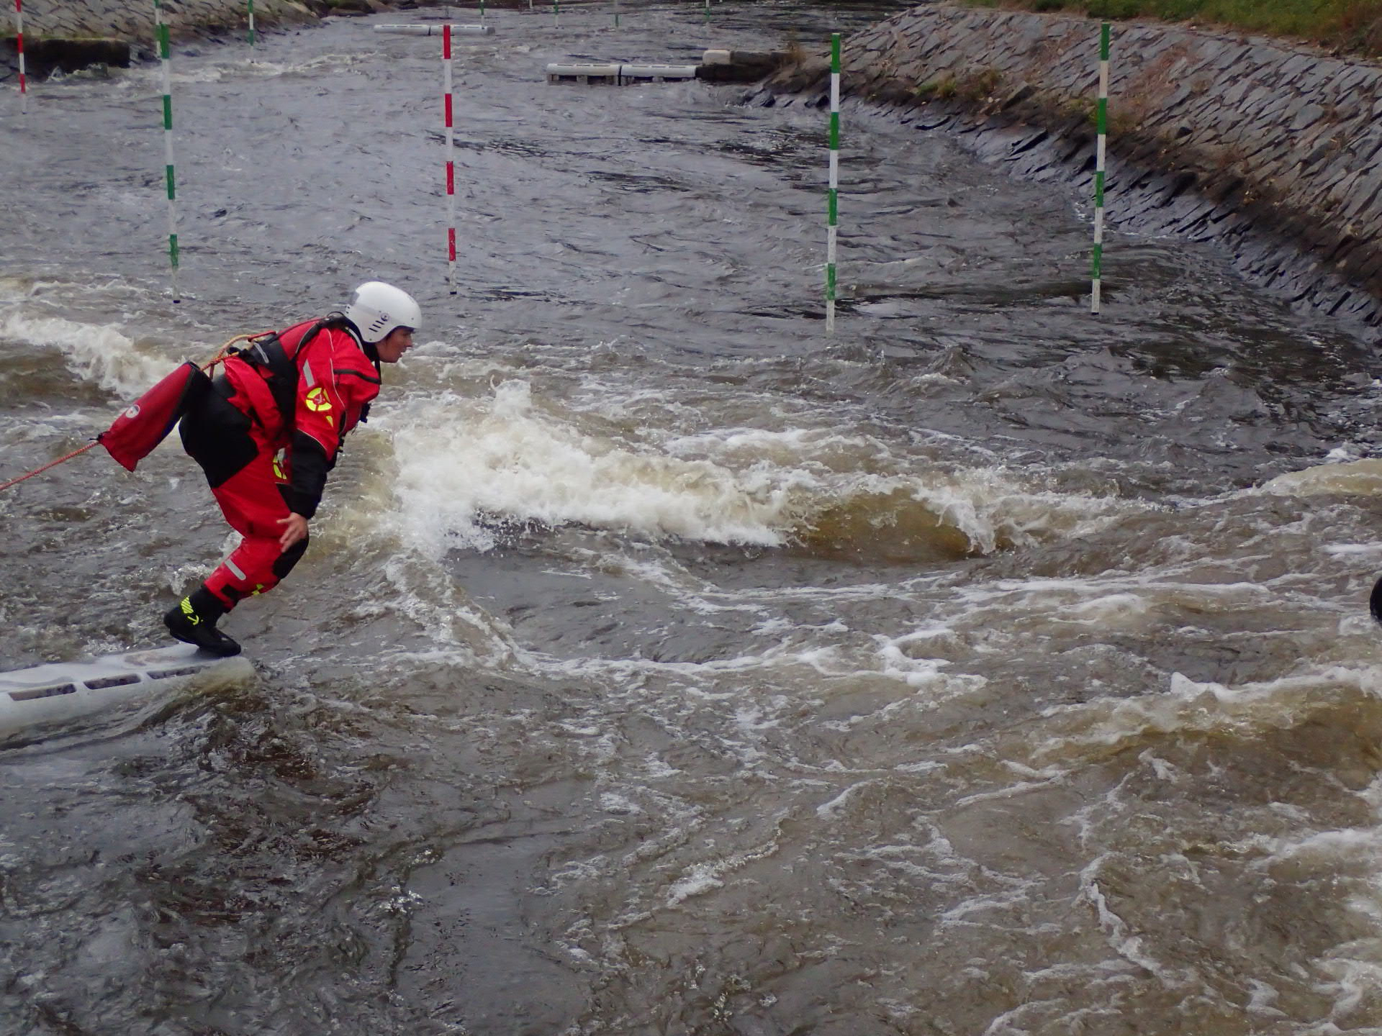
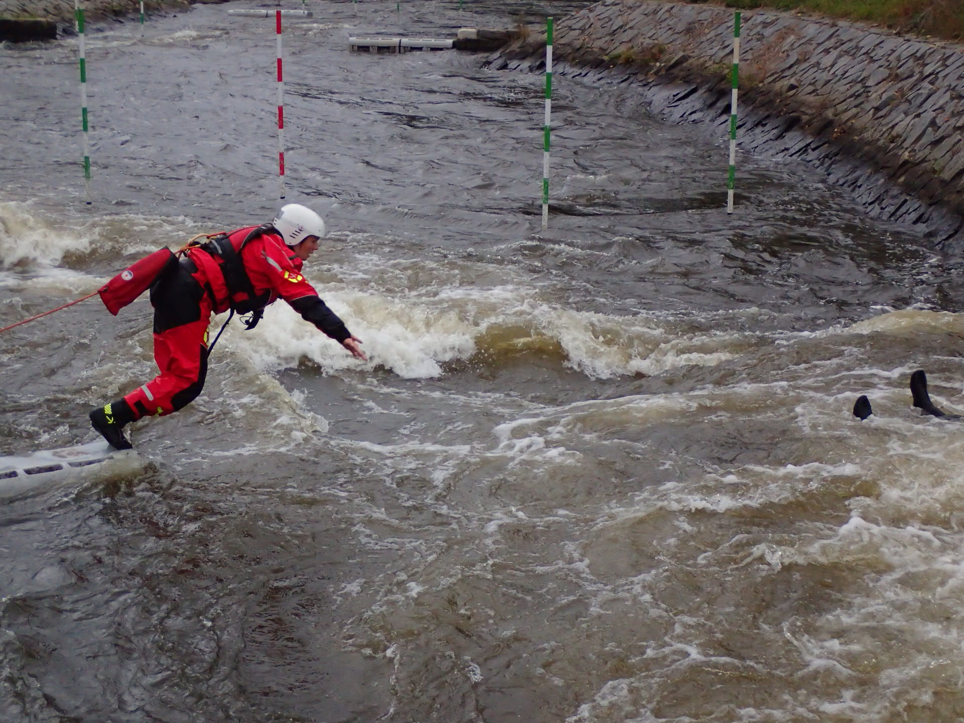
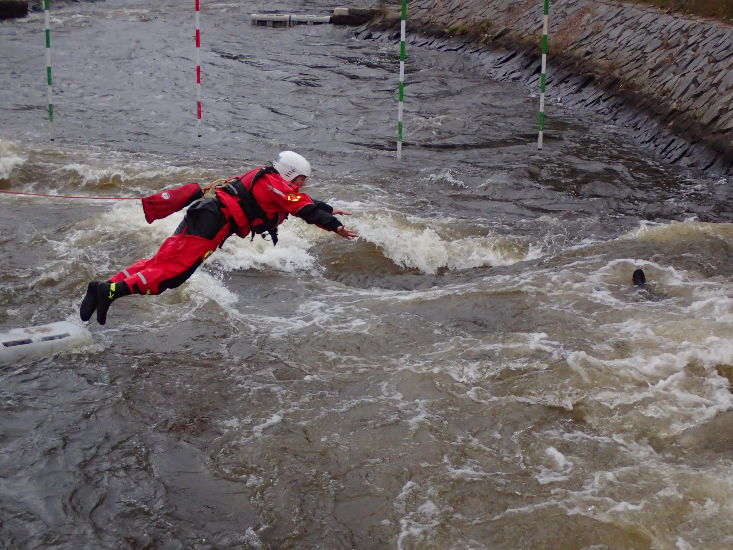
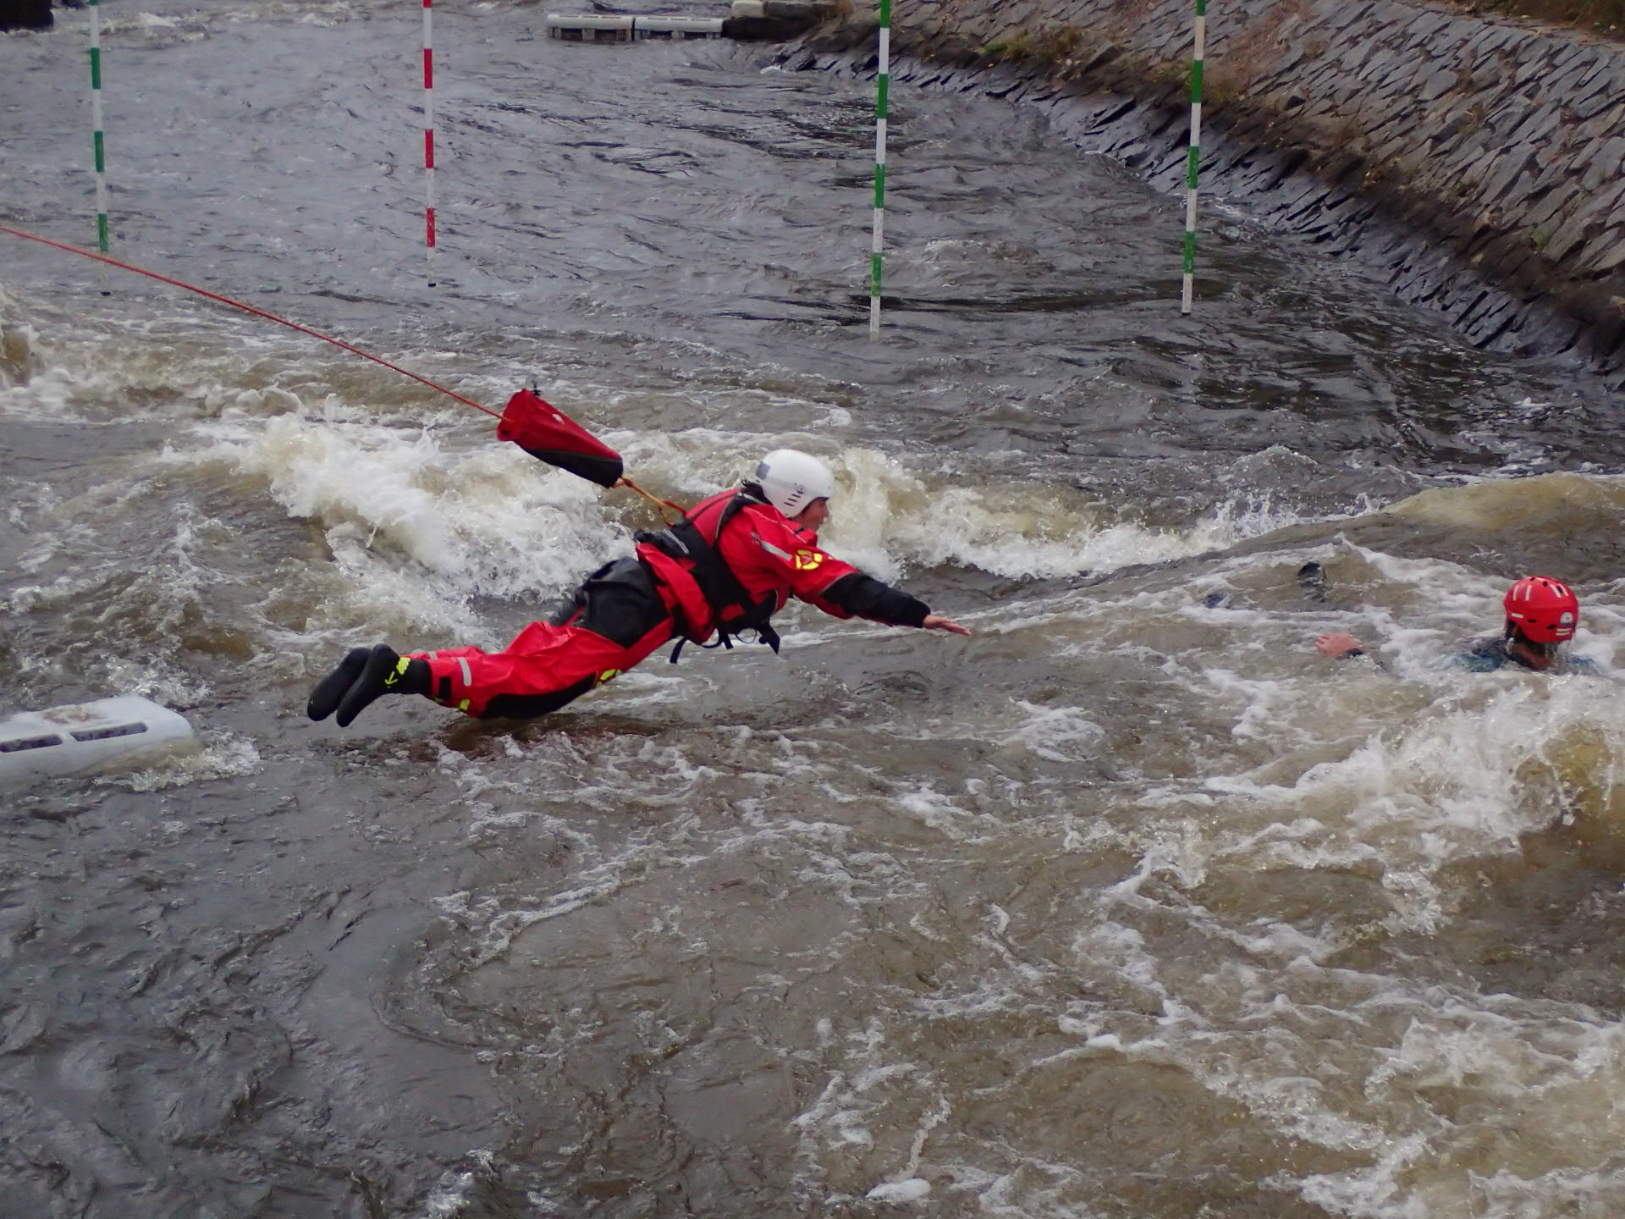
Zajištění technické záchrany
Upoutaný zachránce
  Skok na hrudník, kontrola lana

Slide 16
Zajištění technické záchrany
Plavidlo
  Upoutané – raft
    Vysoce efektivní
    Málo flexibilní
    Dlouhá příprava
  Neupoutané – safety kajakáři
    Jednoduchý terén, kde lze loď dotlačit ke břehu
    Flexibilní
    Problematická záchrana osob v bezvědomí

Slide 17
Zajištění technické záchrany
Házecí pytlík
  Pouze na záchranu osob
  Flexibilní
  Nutný delší trénink dovednosti - odhad
  Ideálně více pytlíků na jednom stanovišti
  Nevhodné na slalomové závody - dráty
  Nevhodné při velkém množství lodí na jednou

Slide 18
Zajištění technické záchrany
Personální zabezpečení
  Vedoucího záchrany
  Členové týmu
    Znalosti
    Výcvik
    Trénink
    Voda a transport
  Záchranný tým je potřeba cvičit, doplňovat

Slide 19
Závěr
Zdravotní zajištění závodů
Zajištění technické záchrany v průběhu závodu
  Teoretická část
  Praktická část

Slide 20
Děkuji za pozornost

